Slide 1
swhdehbsdeh

Slide 2
faqwfgsw
gswgaqwgwsgwsag

Slide 3
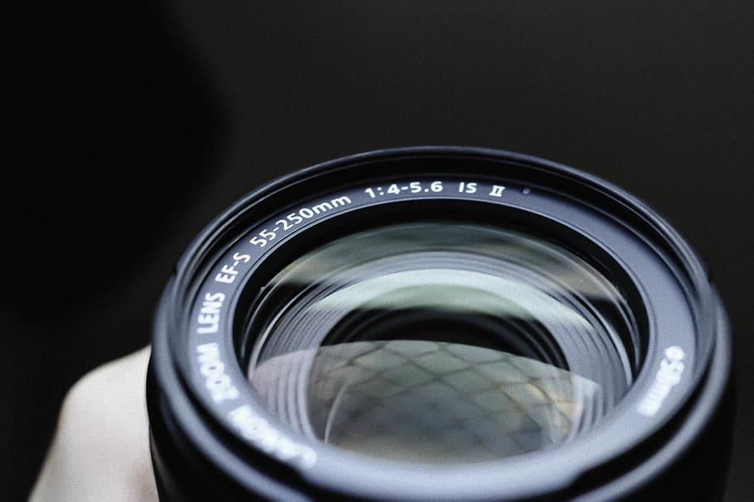
zsdvbdbdbgaqwsgwsg
wgsgawsgvws
Notes:
blabalbalbablablablablblblbalblablalbalbalb

